Slide 1
Levensfasen De ontwikkelingspsychologie van de mens
Hoofdstuk 8 De rijpere volwassene
Notes:
Gemiddeld een toenemend zelfinzicht vanwege langere levenservaring. Bij vrouwen einde vruchtbaarheid. Naarmate mensen meer levenservaring hebben, kunnen ze hun leven zelf gaan vormgeven.

Slide 2
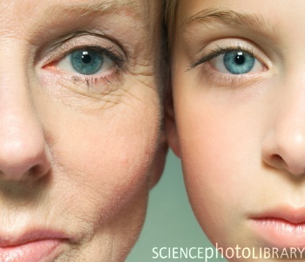
Hoofdstuk 8 De rijpere volwassene
Fysieke veroudering
“We groeien niet meer, maar verouderen en veranderen in deze periode.”
Fysieke veranderingen
Meer chronische ziekten
Gezichtsvermogen
Gehoor
Notes:
Fysieke veranderingen: huid minder elastisch, rimpels.
Haar dunner, langzaam grijzer, gewicht kan toenemen door vetophopingen rond de heupen. Lichaamslengte kan afnemen door botweefsel verlies, spierkracht 25 % minder, hart minder zuurstof, eerder moe.
Zintuigen. Eerst gezichtsvermogen (leesbril) dan gehoor.

Slide 3
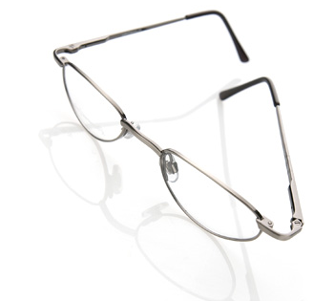
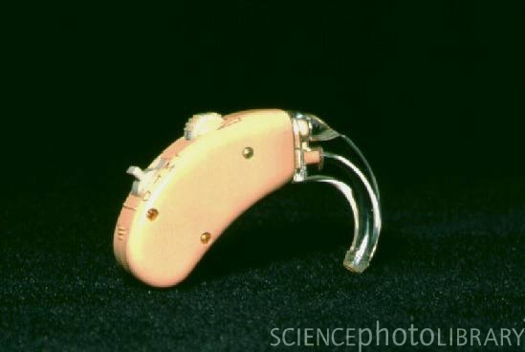
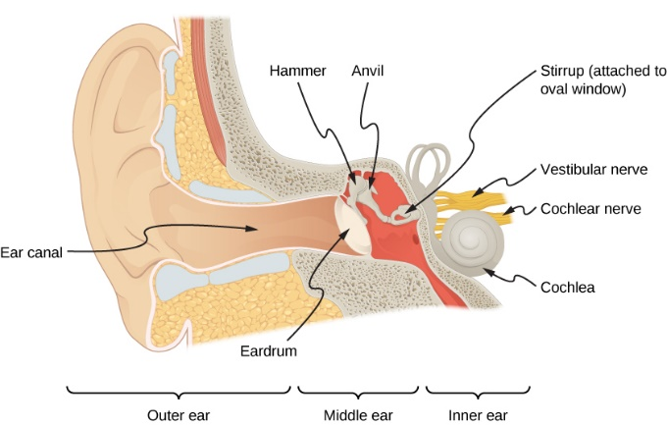
Hoofdstuk 8 De rijpere volwassene
Sensorische achteruitgang
Zicht: presbyopie (ouderdomsverziendheid)
Praktische problemen
Lezen, verkeer
Gehoor: presbyacusis (ouderdomsslechthorendheid)
Sociale problemen
Eenzaamheid, depressie, waanideeën
Notes:
Gezichtsvermogen: ooglens wordt minder elastisch…accomodatieverlies, overgang van licht naar donker moeilijker, kleurgevoeligheid kan afnemen etc.
Gehoor: hogere frequenties worden minder goed waargenoemn, door verharding van de gehoorbeentjes ( aambeeld en stijgbeugel)

Slide 4
Hoofdstuk 8 De rijpere volwassene (40-60)
Andere zintuigen
Smaken: minder goed bitter en zout onderscheiden
Reukzin blijft in de meeste gevallen
Tastzin: temperatuurgevoeliger door dunnere en rimpelige huid
Notes:
De veranderingen in de temperatuur wordt niet door iedereen waargenomen.

Slide 5
Hoofdstuk 8 De rijpere volwassene
Climacterium
Menopauze
Overgangsklachten…
Psychische verschijnselen als gejaagdheid, rusteloosheid, neerslachtigheid, humeurigheid en vergeetachtigheid
somatische (lichamelijke) verschijnselen als botontkalking (osteoporose), opvliegers, transpiratie, slaapproblemen…
Andropauze
Soort overgang van mannen…
Mogelijke relatie met daling van testosteronniveau
Notes:
Biologisch proces dat bij vrouwen leidt tot onvruchtbaarheid. In Nederland gemiddeld met 52 jaar en het duurt vijf tot vijftien jaar. Na de menopauze heet de vrouw menopauzaal. 80% van de vrouwen kan slecht slapen en hebben er een licht ongemak van. Opvliegers zijn plaatselijke verwijdingen van de bloedvaten (warmtegolven die naar het hoofd stijgen). Ze duren meer enkele seconden tot enkele minuten. Bij 4 % van de vrouwen is deze periode echt verschrikkelijk .

Slide 6
Hoofdstuk 8 De rijpere volwassene (40-60 (40-6. (40-60)
Visies op het climacterium
Biomedisch model
Bio-psycho-socio-cultureel model
Feministisch model
Cultureel relativisme model
Persoonlijkheidsmodel
Notes:
Bio medisch: veranderende hormoonspiegels; lichamelijke veroudering.
Bio-psycho-bijvoorbeeld een bepaald dieet leidt tot minder klachten of een baan versus geen baan.
Feministisch model: de vrouw voelt zich geen seksobject meer na beëindiging van de vruchtbaarheid.
Cultureel relativistisch model: de vrouw verliest de aantrekkingskracht doordat zij geen potentiële moeder meer is.
Persoonlijkheidstheorieën: de veranderingen worden niet als een achteruitgang beschreven maar meer als een ontwikkelingstaak.

Slide 7
Hoofdstuk 8 De rijpere volwassene
Bloedtest kan begin menopauze voorspellen
Uitgegeven: 27 juni 2010
ROME - Artsen kunnen met een bloedtest gaan voorspellen wanneer de menopauze van een vrouw begint. Dat kan belangrijk zijn om te weten voor vrouwen die op latere leeftijd nog aan een gezin willen beginnen.
De European Society of Human Reproduction and Embryology bracht de resultaten van het onderzoek zondag naar buiten.
De onderzoekers keken vooral naar de concentratie van het Anti-Müllers Hormoon, ook wel AMH genoemd. Dat hormoon speelt een rol bij het maken van follikels, waar de eicellen van de vrouw uit voortkomen.
Hoe hoger de concentratie van dit hormoon bij vrouwen onder de 45 jaar, hoe groter de kans dat zij in een vervroegde menopauze terechtkomen.
Vruchtbaarheid
De menopauze is de periode waarin de vrouw haar vruchtbaarheid verliest. Uit het onderzoek, dat volgens de wetenschappers nog op grote schaal herhaald moet worden om de uitkomsten te bevestigen, bleek dat de menopauze gemiddeld op 52-jarige leeftijd begint.
De bloedtest kan de menopauze vrij nauwkeurig berekenen: gemiddeld zaten de onderzoekers er vier maanden naast.

Slide 8
Hoofdstuk 8 De rijpere volwassene
Cognitief functioneren
Veel expertise door langere levenservaring.
Toename uitgekristalliseerde intelligentie, wel grote verschillen tussen zij die meer en minder goed gaan presteren op die leeftijd. De verschillen worden in deze fase juist groter.
Geheugenfunctie wordt minder, maar valt gedeeltelijk te compenseren door veel lezen en geheugenopdrachten.
Sociale intelligentie: efficiënt oplossen van praktische problemen.

Slide 9
Hoofdstuk 8 De rijpere volwassene
Generativiteit
Fase van een balans zoeken in aspecten van generativiteit.
Tussen : gezin, kleinkinderen, opvoeden van pubers, coachen van collega’s, bestuurlijke taken, vrijwilligerswerk.
Als het niet lukt om generatief te worden, slaat de balans door naar ziekelijke eigenliefde of narcisme. Een narcistische persoon is erg op zichzelf en gaat geen uitdagingen meer aan.
Notes:
Ouderlijke generativiteit: opvoeden en verzorgen van kinderen/ kleinkinderen.
Biologische generativiteit: in enkele gevallen baart iemand rond haar veertigste nog een baby.
Generativiteit op het werk: kennis verspreiden, lezingen houden etc.
Cultureel maatschappelijke generativiteit: lidmaatschap van maatschappelijke organisaties. Inclusiviteit… ook voor diegene generatief zijn, die niet voor de hand ligt.

Slide 10
Hoofdstuk 8 De rijpere volwassene
Lege nest syndroom
Boemerang-kinderen
Crossover phenomenon… mannen nemen vrouwentaken over en vice versa.
Notes:
Als de kinderen het huis uit zijn. Nieuw verschijnsel: Boemerang kinderen, die na een verlies van baan, huis etc weer terugkeren in het ouderlijk huis.
Het uit huis gaan vraagt een soepele opstelling van de ouders. De verticale positie die kinderen innamen verandert in een horizontale… zelfverantwoordelijke zelfbepaling van de adolescent die naar volwassenheid neigt.
Boemerang kinderen zullen zich niet meer zo laten sturen in de regel…kan even lastig zijn. Gelukkig vinden velen een goede modus om met elkaar om te gaan in vrijheid en gebondenheid.

Slide 11
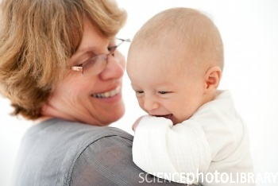
Hoofdstuk 8 De rijpere volwassene
Sociale ontwikkeling
Verticale positie t.o.v. kinderen wordt horizontaal
Nieuwe rollen, bijv.
Schoonouder
Grootouder
Werknemer
Sandwichgeneratie
Notes:
Sandwich generation…middenpositie tussen de feitelijke periode van de volwassenheid en de beginnende ouderdom.

Slide 12
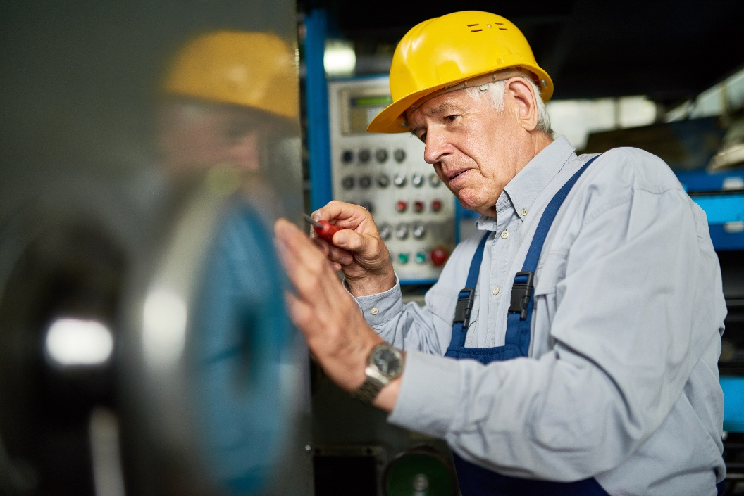
Hoofdstuk 8 De rijpere volwassene
Arbeidsproces
Positief
‘flow’
expertise
Negatief
technologische veranderingen
stress (4 factoren van Scabracq)
Notes:
Positief:nog in stroming (flow) zijn het leuke van flow is dat je je capaciteiten optimaal gebruikt.
Negatief: De kans om een nieuwe baan te krijgen neemt af
Er wordt minder in je geïnvesteerd op het werk, bijv. bijscholing.
Managers kunnen het moeilijk vinden om werknemers te hebben met veel kennis en ervaring.
Oudere werknemers zijn moeilijker te porren voor nascholing dan jongere.

Slide 13
Hoofdstuk 8 De rijpere volwassene
Proef-toetsvragen…
Mensen met presbyopie kunnen dingen die ver weg zijn minder goed zien dan dingen die heel dichtbij zijn.
Het lege nest syndroom komt vooral voor bij gescheiden jonge vaders.
Notes:
Onjuist, zij kunnen dichtbij minder goed zien.
Onjuist, vooral bij thuisblijvende en werkende moeders (huisvrouwen).

Slide 14
Maryke Tieleman

